Slide 1
降胆固醇是场持久战
Notes:
高血脂无法完全治愈。使用他汀降低胆固醇需要长期服药，即使血脂已经降至正常范围。告知患者出现他汀相关不良反应该如何处理。强调患者要长期服用他汀，不减量，不停药

Slide 2
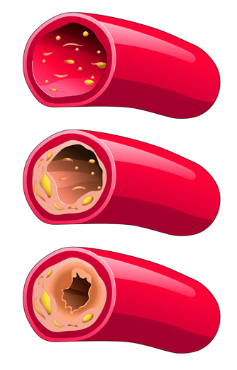
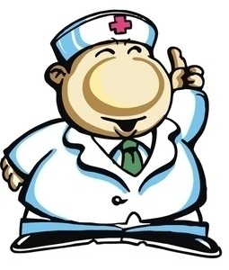
“坏”胆固醇的损害是个逐渐加重的过程
“坏胆固醇”在动脉内壁沉积
慢慢形成动脉粥样硬化斑块
斑块增大，使血管变窄、阻塞

Slide 3
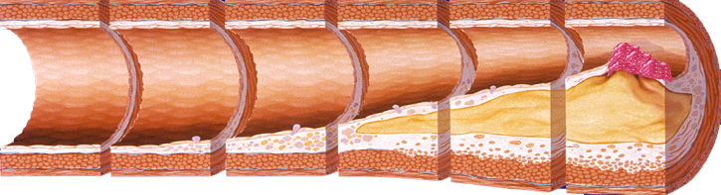
降低“坏”胆固醇，保卫心血管健康需要坚持不懈
“坏胆固醇”沉积
动脉粥样硬化
心血管疾病
这是一个漫长的过程，可能需要十几年乃至几十年
决定了降胆固醇治疗是一场漫长的战争

Slide 4

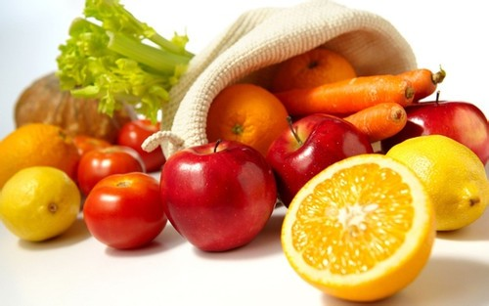
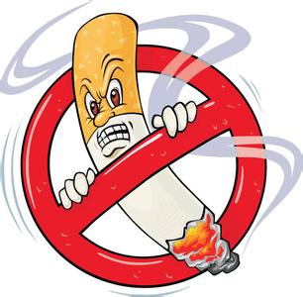

保卫心血管健康 全面防守“坏”胆固醇（一）： 调整生活方式，降低“坏”胆固醇
膳食平衡
科学运动
降低
胆固醇
戒烟限酒
良好心态

Slide 5
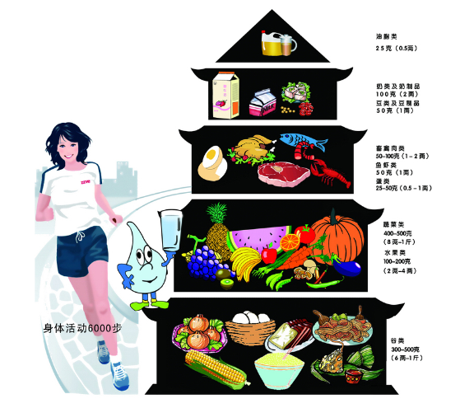
平衡膳食，适量运动
每天运动1次
每周运动3-5次
油 25克
盐 每天6克
奶类及奶制品 100克
豆制品及坚果 50克
畜禽类 50~75克
鱼虾类 75~100克
蛋类 25~50克
蔬菜类 400~500克
水果类 100~200克
谷类薯类及杂豆
250~400克
水 1200毫升
每次不少于30分钟

Slide 6
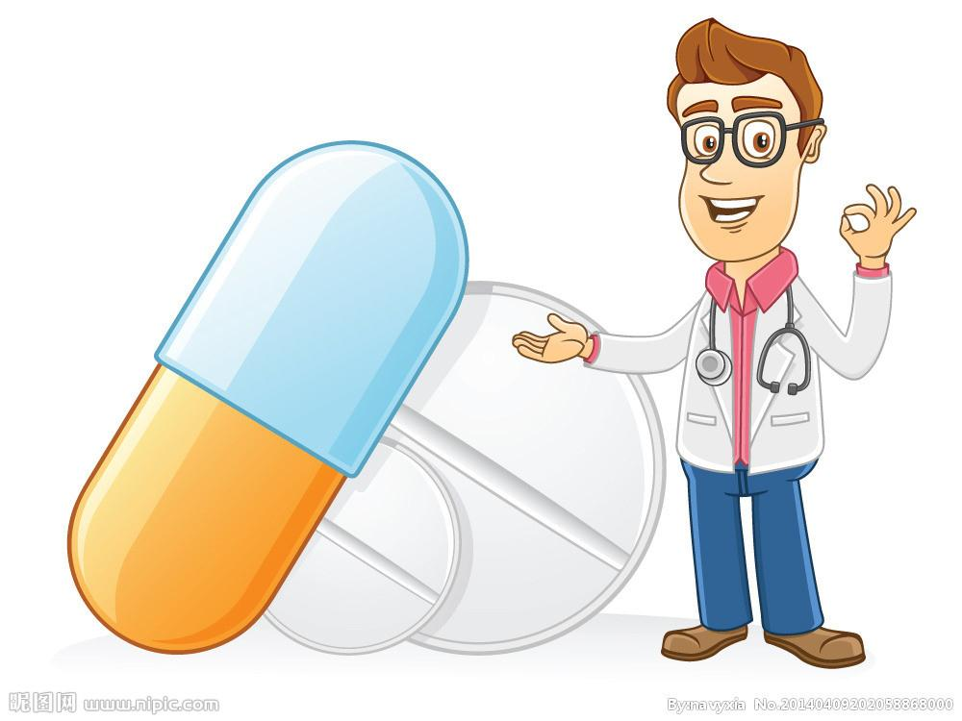
保卫心血管健康 全面防守“坏”胆固醇（二）： 坚持药物治疗
他汀是降脂药中最常见的一类，临床应用广泛
目前医学界公认： 他 汀 是降低“坏胆固醇”的主导药物，疗效和安全性有保障
他 汀

Slide 7

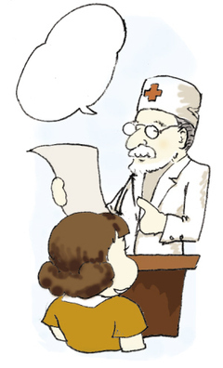
胆固醇降到参考值以下，可以中止治疗吗？
胆固醇降低到参考值以下，可以中止治疗吗？
不可以
血脂四项
低密度脂蛋白胆固醇
高密度脂蛋白胆固醇
总胆固醇
甘油三酯
血脂
化验

Slide 8

“坏”胆固醇参考值因人而异
 | 疾病类型 | LDL-C参考值
极高危人群 | 急性冠脉综合征 冠心病/缺血性卒中合并糖尿病 | ＜2.07mmol/L (80mg/dl)
高危人群 | 冠心病 缺血性卒中/短暂性脑缺血发作 糖尿病 高血压合并≥3个其他危险因素 慢性肾病（1-4期） | ＜2.59mmol/L (100mg/dl)
中危人群 | 高血压或其他危险因素≥3个 且TC≥240mg/dl，LDL-C≥160mg/dl | ＜3.37mmol/L (130mg/dl)
低危人群 | 无高血压且其他危险因素＜3个 | ＜4.14mmol/L (160mg/dl)
注：1.其他危险因素包括：年龄（男≥45岁，女≥55岁）、吸烟、低HDL-C、肥胖和早发缺血性心血管病家族史
2. 急性冠脉综合征：包括急性心肌梗死、不稳定性心绞痛

Slide 9
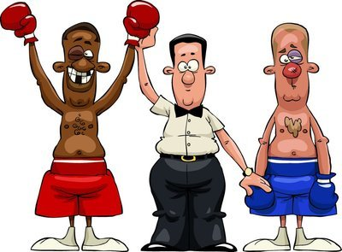
“坏”胆固醇降低只是一场“战役”的胜利
使用药物治疗使胆固醇降低，
只是一场 “战 役 ”的胜利

Slide 10
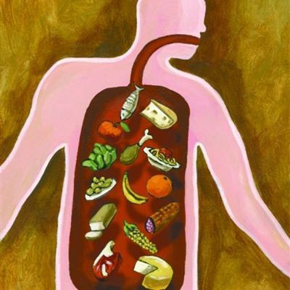
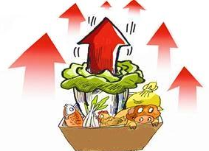
降胆固醇治疗是场“持久战”
人体就像工厂，每天都在生产“坏”胆固醇
“坏胆固醇”升高
胆固醇水平更多的取决于人体自身胆固醇的合成，与遗传等因素有关，一旦中止降脂治疗，血脂又会回升，影响治疗效果

Slide 11

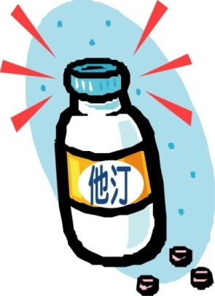
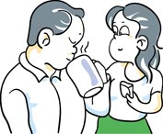
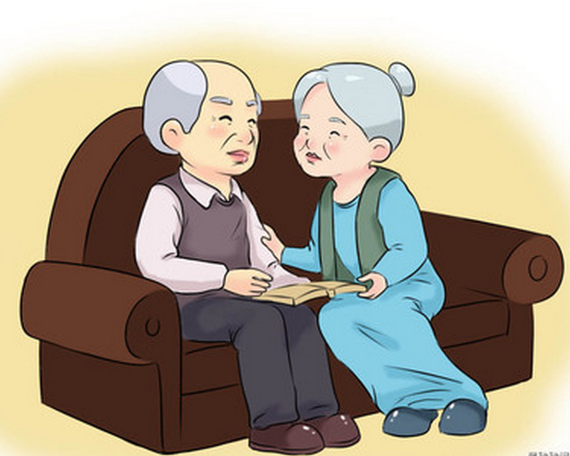
高血脂无法治愈，降到参考值以后也不能停药
高血脂是终身疾病，无法完全治愈，需要持续控制
降低胆固醇治疗是为了长期对抗动脉粥样硬化，减少心脑血管事件，中断他汀治疗可能会影响已经稳定的斑块，导致心血管疾病风险升高
长期
“他汀治疗要长期坚持，直至终生”

Slide 12
他汀治疗需要坚持，要足量、长期
他汀降低“坏胆固醇”的效果与剂量有关，他汀剂量越大，降“坏胆固醇”效果越强
对于心血管疾病及其高危患者，足量使用他汀，才能获得强效的血管保护作用
足量
坚持足量、长期他汀治疗，
不可擅自减量或停药

Slide 13
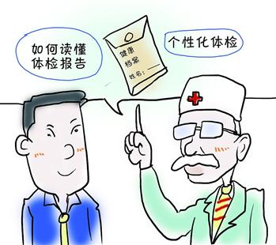
总体上，他汀治疗安全性良好
长期他汀治疗安全吗，会不会有什么危害，需要注意什么？

Slide 14

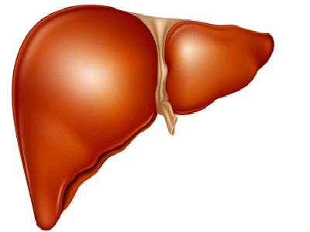
他汀肝脏安全性良好
作为国际医疗审核权威机构，美国食品药品监督管理局（FDA）于2012年发表声明，充分肯定了他汀的肝脏安全性
大多患者肝脏耐受良好；少数患者会出现一过性轻度转氨酶升高，通常三个月左右恢复正常，无需停药。

Slide 15
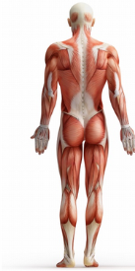
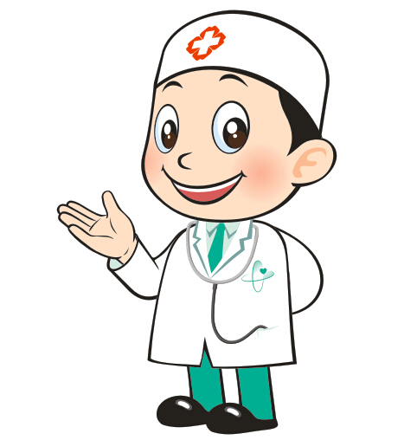
他汀的肌肉安全性同样良好
与他汀相关的肌肉反应多限于用药1-2个月的早期，1年后出现的症状通常与他汀无关。总体来说，他汀肌肉安全性良好。

Slide 16

如果我需用他汀，万一不能耐受不良反应怎么办？
更换一种他汀
减少同一种他汀剂量
隔日或每隔2日服用1次他汀，比完全停药好
以上建议请在医生的指导下进行，请以医生处方为准

Slide 17
他汀总体安全性良好
他汀具有良好的安全性，适合长期服用
他汀在临床应用已有超过20年的历史，其安全性经历了时间的考验
他 汀

Slide 18

坚持他汀治疗，才能长“治”久安
要取得心血管疾病防治整个“战 争”的胜利，
就要坚持足量、长期他汀治疗

Slide 19
祝你健康！

